Slide 1
AFYONKARAHİSAR İL HAKEM KURULU
FUTBOL HAKEM KURSUNU BAŞARI İLE TAMAMLAYAN ADAYLARIN TAMAMLAMASI GEREKEN EVRAKLAR

Slide 2
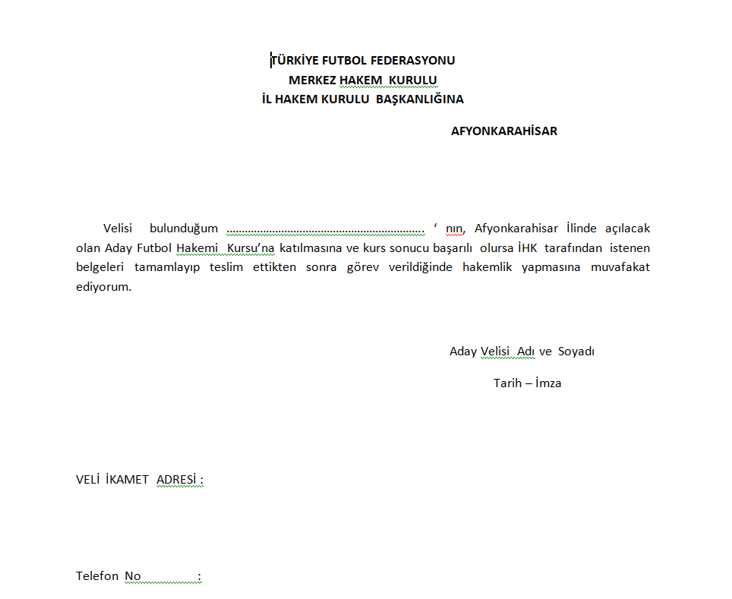
18 Yaşından Küçük Adaylar İçin
Anne/Baba Muvafakat örneği İl Hakem Kurulunun sitesinde indirilip Bilgisayar ile Doldurularak Anne/Baba’nın ıslak imzası alınarak teslim edilecek.

Slide 3
Öğrenim Belgesi veya Öğrenci Belgesi
Kursu Başarı ile tamamlayan adaylar. En az Lise veya Dengi okul mezunu Olduğunu belgelemek zorundadırlar. Diploma Fotokopisini veya E-Devlet’ten(verileceği yer sekmesine kısmına “TFF” yazılacak) çıktısını İl Hakem Kuruluna teslim edecekler. Üniversite Öğrencileri de Öğrenci İşlerinden veya E-Devlet’ten(verileceği yer sekmesine kısmına “TFF” yazılacak) çıktı alarak İl Hakem Kuruluna teslim edilecek.

Slide 4
Hakem Bilgi Formu
İl Hakem Kurulu’nun sitesinden Hakem Bilgi Formu indirilecek.
Form iki sayfa olduğundan tek bir A4 kağıdına arkalı önlü basılacak
Form Bilgisayar ile eksiksiz bir şekilde doldurulacak, imza kısımları ıslak imza olacak
Forma yazılacak Banka Hesap numarası kendi adınıza olmak zorundadır.
Son Altı ay içerisinde Takım Elbiseli ve Sakal Tıraşı olunmuş şekilde çekilmiş vesikalık forma yapıştırılacaktır.

Slide 5
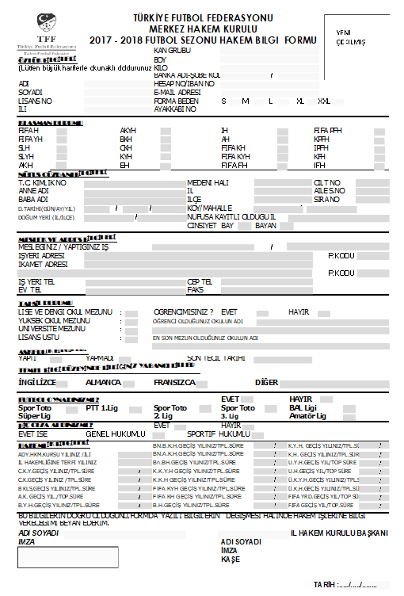
Hakem Bilgi Formu Ön Sayfası

Slide 6
Hakem Bilgi Formu
Hakem Bilgi Formunun arka Sayfasında Sağlık Raporu vardır.
Bilgiler Bilgisayar ile eksiksiz bir şekilde önceden doldurulacak
Başlığa aldığınız Sağlık Kuruluşunun adı yazılacak.
Nöroloji, Dahiliye, K.B.B., Göz ve Hariciye Uzmanlarından belirtilen kutucuklara “SAĞLAM” ibaresi yazılarak başhekim onayı ile Hakem Bilgi Formu İl Hakem Kuruluna teslim edilecek.

Slide 7
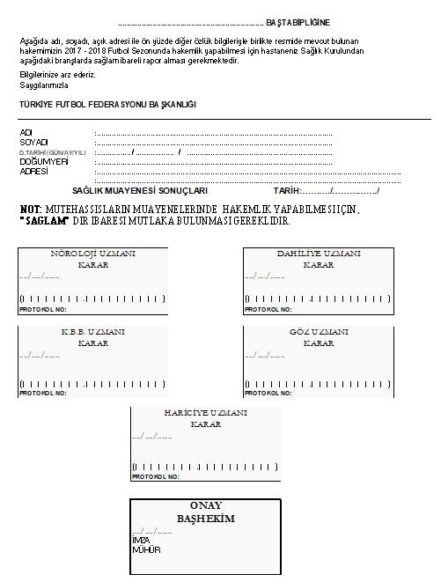
Hakem Bilgi Formu Arka Sayfa

Slide 8
Diğer Belgeler
Vukuatlı Nüfus Kayıt Örneği
T.C. Kimlik Fotokopisi,
Son 6 ay içinde alınmış adli sicil kaydı
2 adet vesikalık fotoğraf
Hazırlanan belgelerin hepsi bir dosya ile birlikte İl Hakem Kuruluna teslim edilecek. Eksik belge getiren veya hiç getirmeyen adayların aldığı kurs sayılmayacaktır.

Slide 9
UNUTMAYALIM!
Tüm Belgeler hazırlandıktan sonra ikişer adet fotokopileri alınarak ayrı bir dosya halinde İl Hakem Kuruluna teslim edilecek.

Slide 10
ARAMIZA HOŞGELDİNİZ
BAŞARILAR DİLERİZ.
AFYONKARAHİSAR
İL HAKEM KURULU BAŞKANLIĞI

